Slide 1
Market Kurly
Block Chain Service
BlocKurly
Notes:
시작 – 팀이름, 조원소개

Slide 2
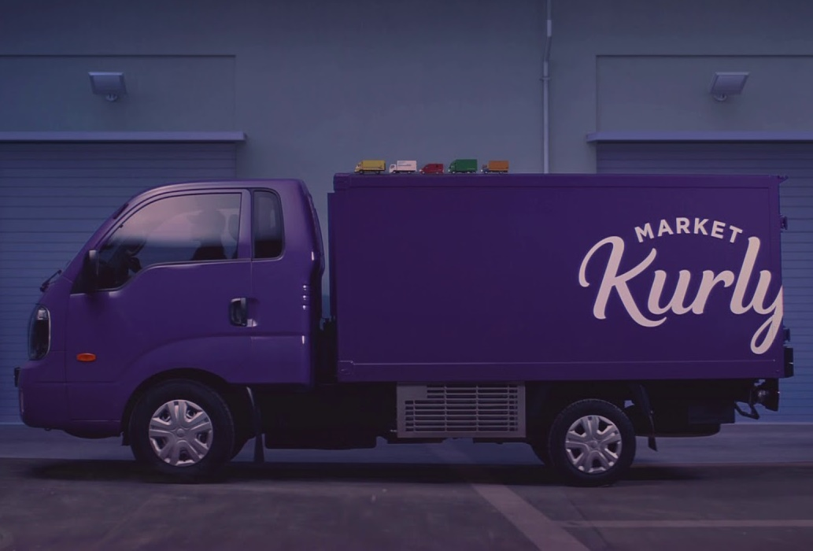

밀키트 서비스의 블록체인화
물건 + 재화 + 정보
Notes:
주제 소개

Slide 3
목차
1. Introduction
2. 해결방안
3. 구현
● 밀키트란?
● 현행 서비스의 문제점
● 해결 방안
● 알고리즘
● Front-end
● Back-end
4. 영상
5. 기대효과
● 시연 영상
● 소비자
● 마켓컬리
Notes:
목차

Slide 4
Market Kurly
Block Chain Service
BlocKurly
1. Introduction
Notes:
시작 – 팀이름, 조원소개

Slide 5
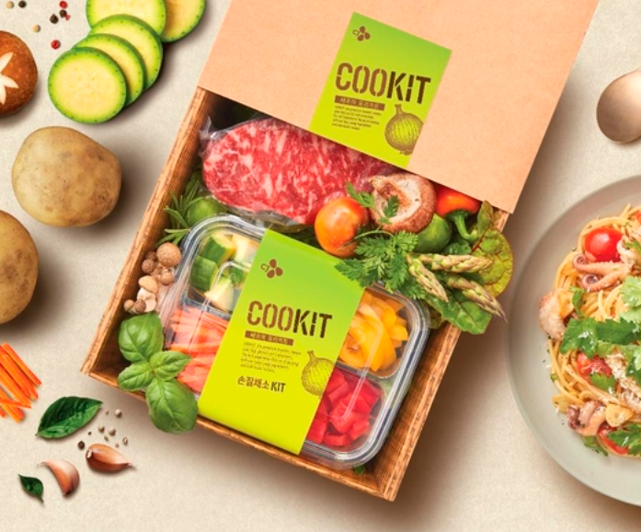
Introduction
밀키트란?
한 끼 식사를
만들 수 있는 재료들을
손질된 상태로
레시피와 함께
배송하는 서비스
Notes:
밀키트 소개

Slide 6
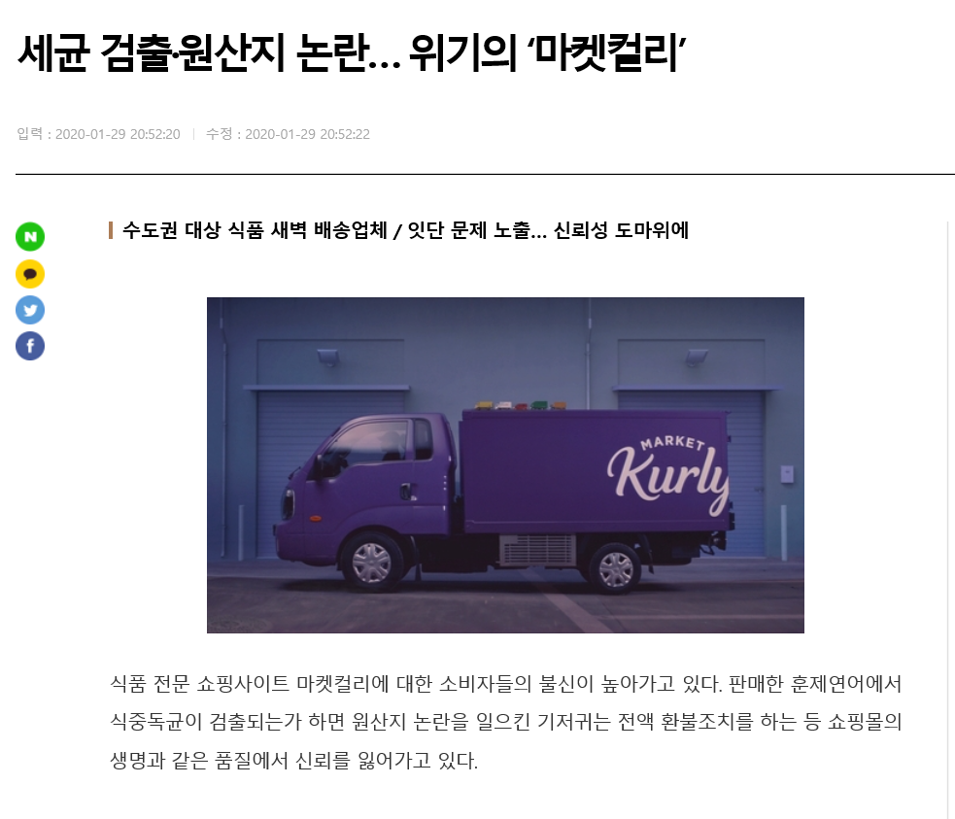
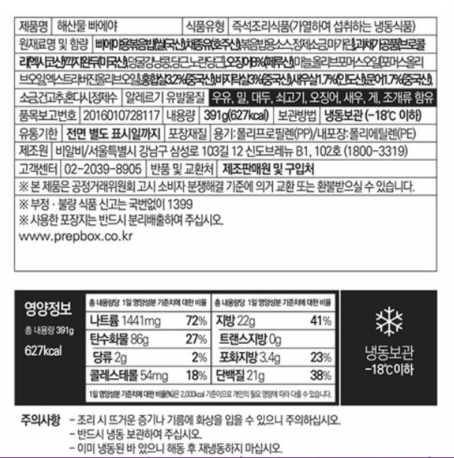
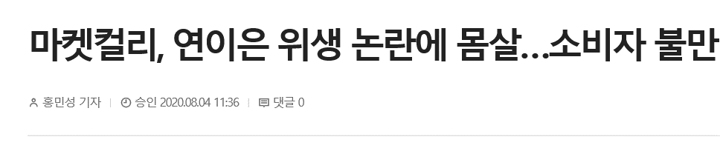
Introduction
문제점
1. 유통
신뢰가능한 유통 시스템 필요

Slide 7
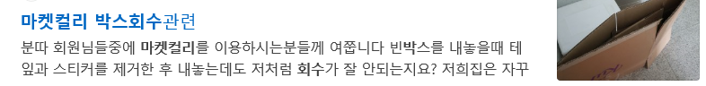
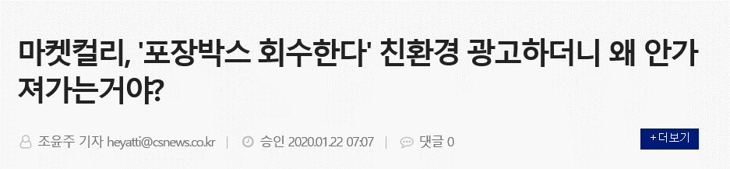
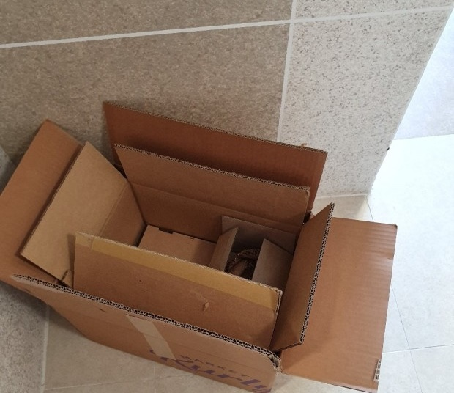
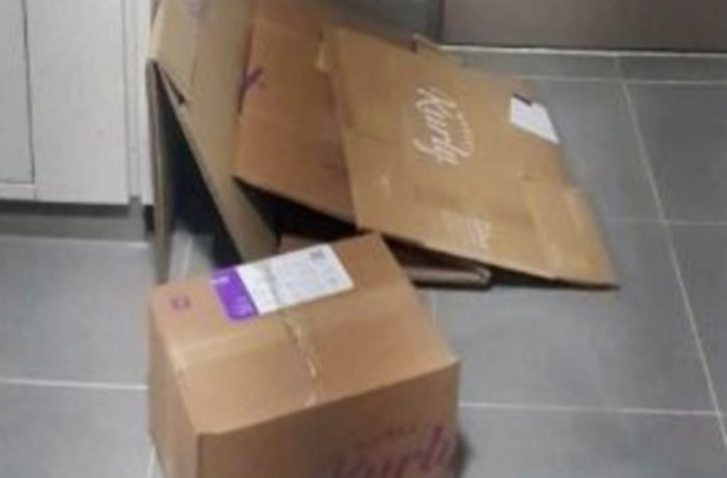
Introduction
문제점
2. 박스 회수
소비자가 박스를 훼손한 채 내놓아 회수되지 않은 상황
박스 회수가 정상적으로 이루어지지 않음

Slide 8
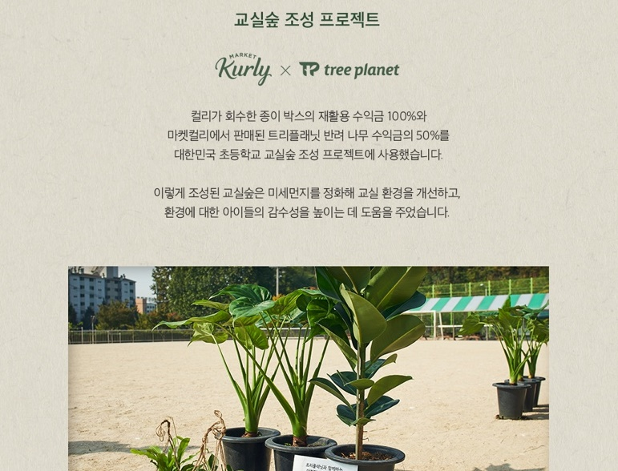
Introduction
문제점
3. 기부금
투명한 기부 시스템 필요

Slide 9
Market Kurly
Block Chain Service
BlocKurly
2. 해결 방안
Notes:
시작 – 팀이름, 조원소개

Slide 10


해결 방안
1. 유통 – 블록체인 정보 저장 시스템
소비자
유통업체
마켓컬리
블록체인을 통해 재료의 위치, 유통과정을 모두 공유

Slide 11







알고리즘 - 유통
유통정보를 포함한 블록
Ganache
유통 업자
유통 업자
소비자
블록에 담긴 유통정보 전달

Slide 12

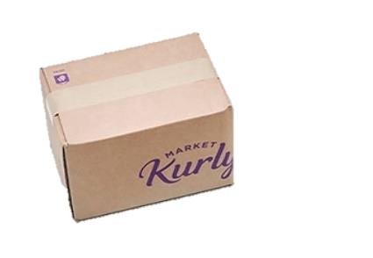

해결 방안
2. 박스 회수 – 토큰 지급 시스템
소비자에게 토큰 지급을 통해 재활용 장려

Slide 13




알고리즘 - 박스 회수
수거요청
박스 회수 기록 저장
수거 정보
이미지
Ganache
IPFS
소비자
수거 기사
토큰 지급

Slide 14
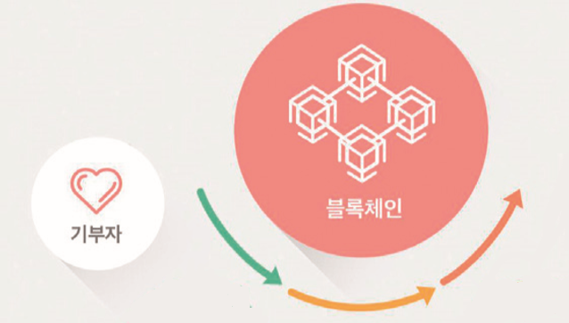

해결 방안
3. 기부금
소비자가 직접 기부하는 투명한 시스템

Slide 15



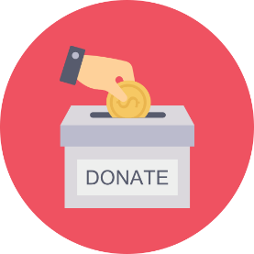


알고리즘 - 기부금
소비자
승인
토큰 사용
트랜젝션 전송
기부 내역이 저장된
새로운 블록 생성
기부 완료
Notes:
잘 모르겠음

Slide 16
Market Kurly
Block Chain Service
BlocKurly
3. 구현
Notes:
시작 – 팀이름, 조원소개

Slide 17
구현 방법
Front-end
마켓컬리의 실제 사이트 화면 구현
기존항목에서 유통과정, 기부하기 추가
3. 생산자 모드, 유통업자 모드, 소비자 모드 화면 각각 다르게 구현
Back-end
유통과정을 저장할 블록체인 구현
토큰 지급, 토큰 사용 시스템 구현
Front-end 화면과 Back-end 블록체인 연결

Slide 18
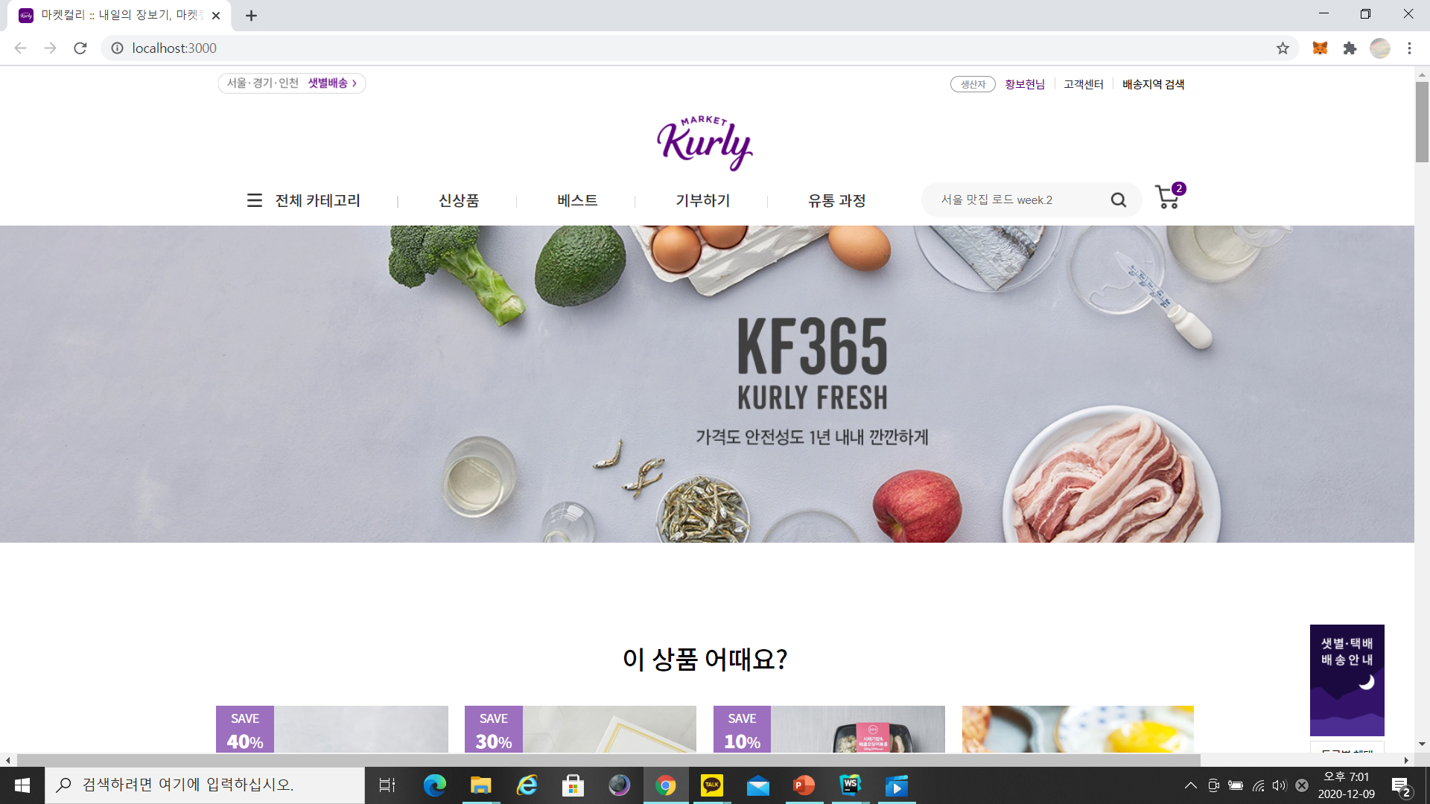
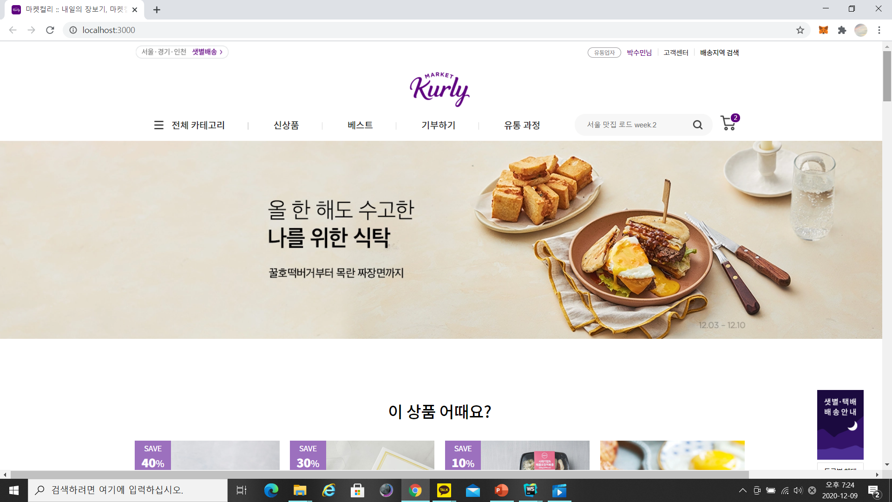
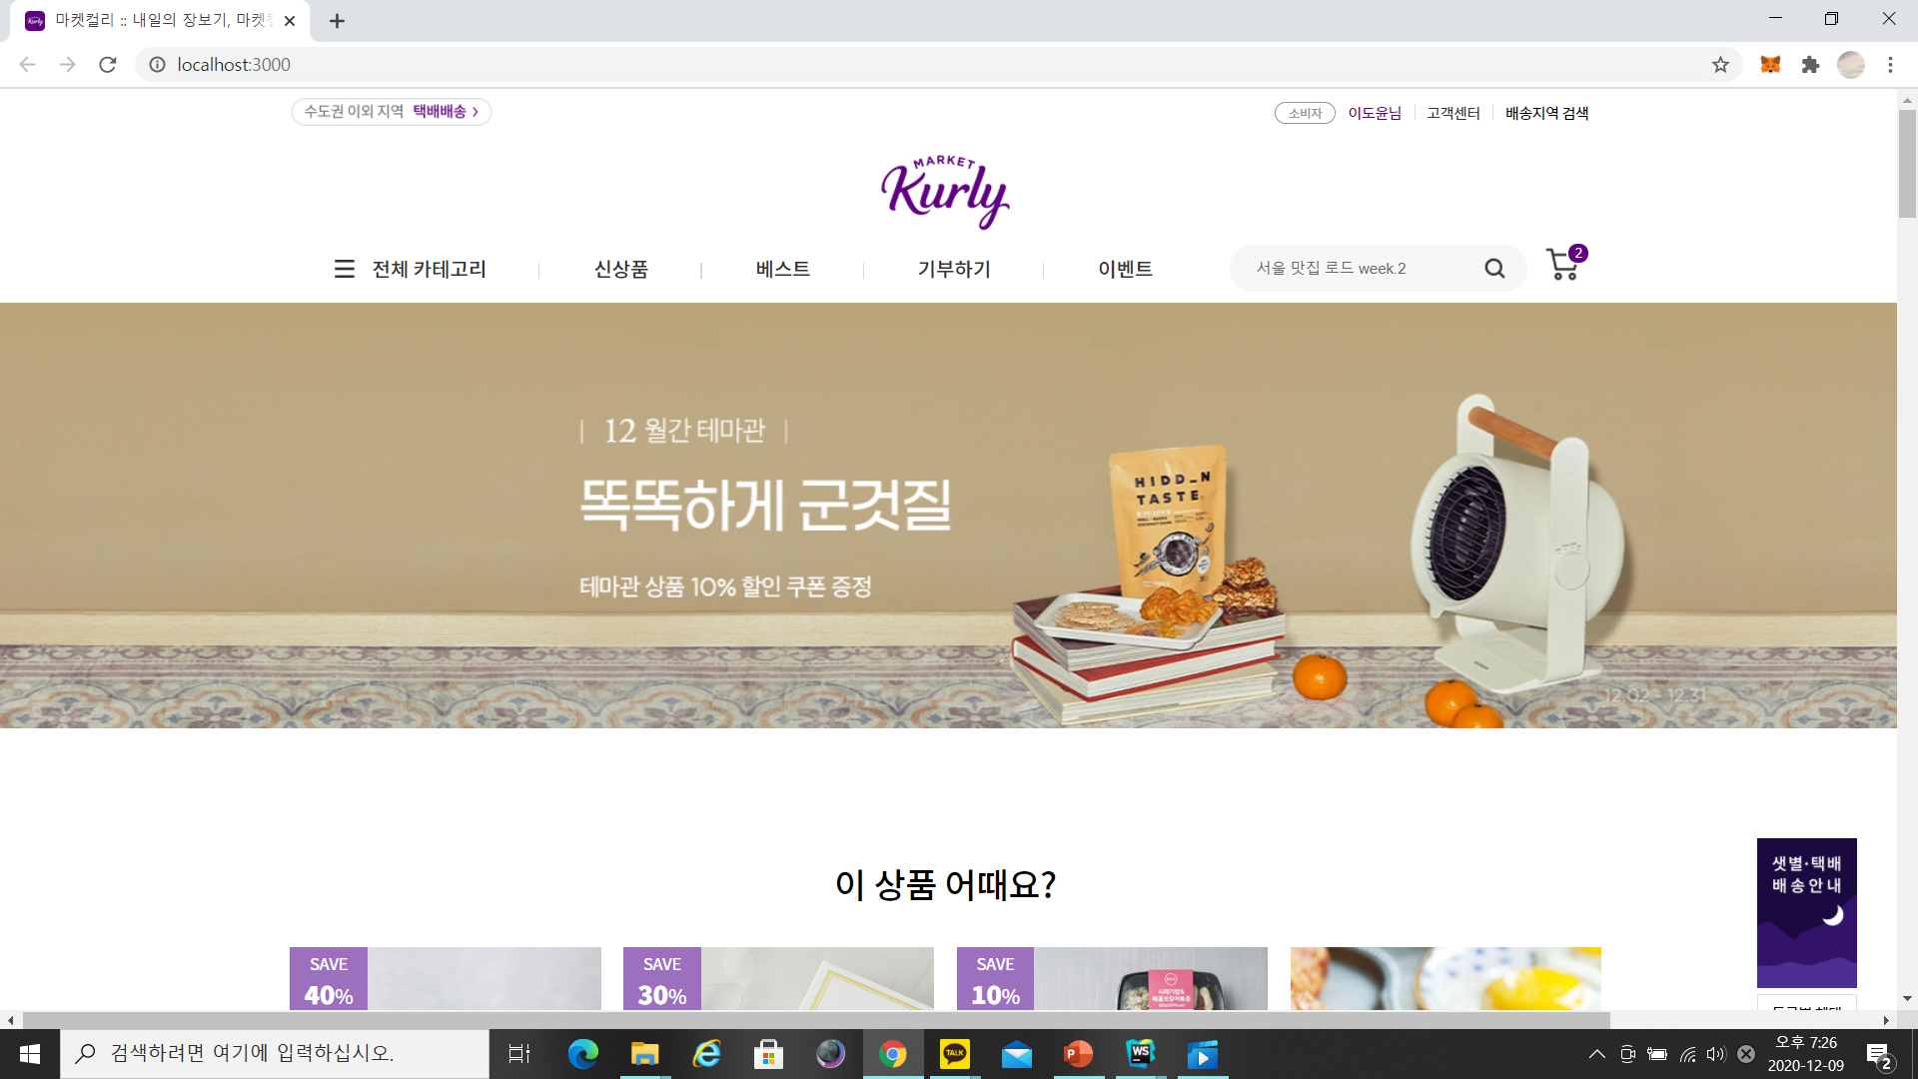
구현
Front-end
각각 다른 모드로
로그인

Slide 19
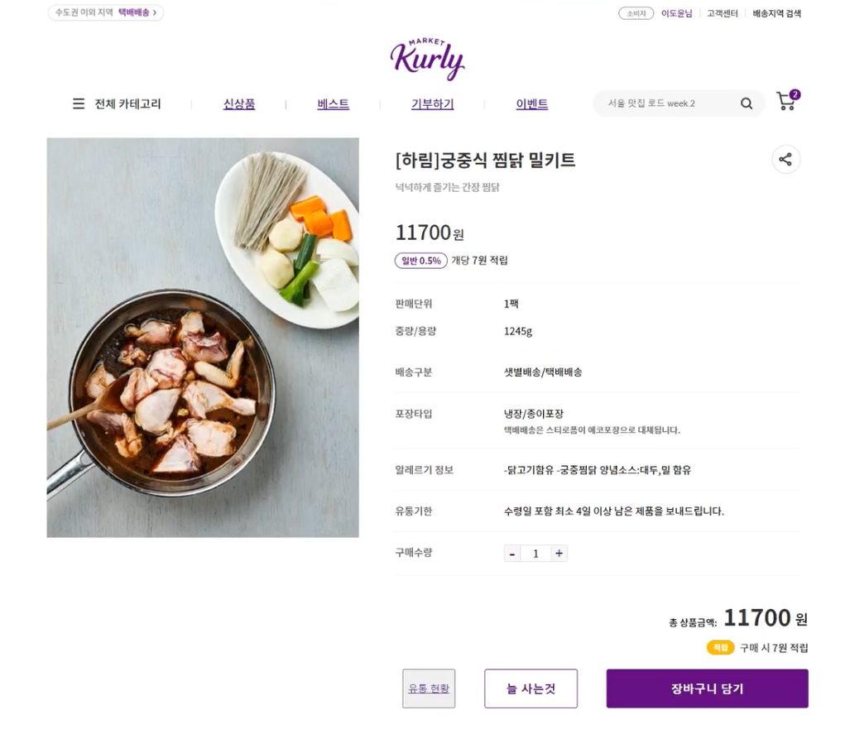
구현
Front-end
<소비자모드>
기존에 없던 유통 현황 추가

Slide 20
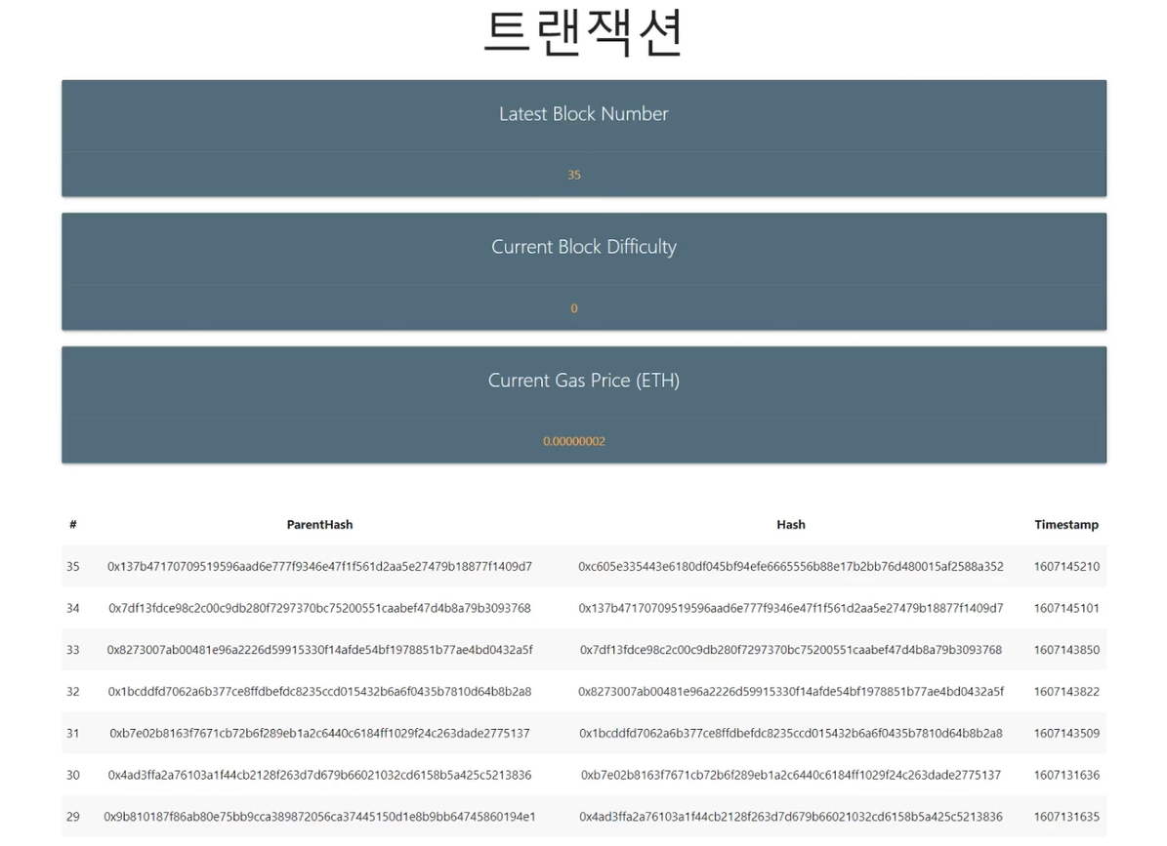
구현
Back-end

Slide 21
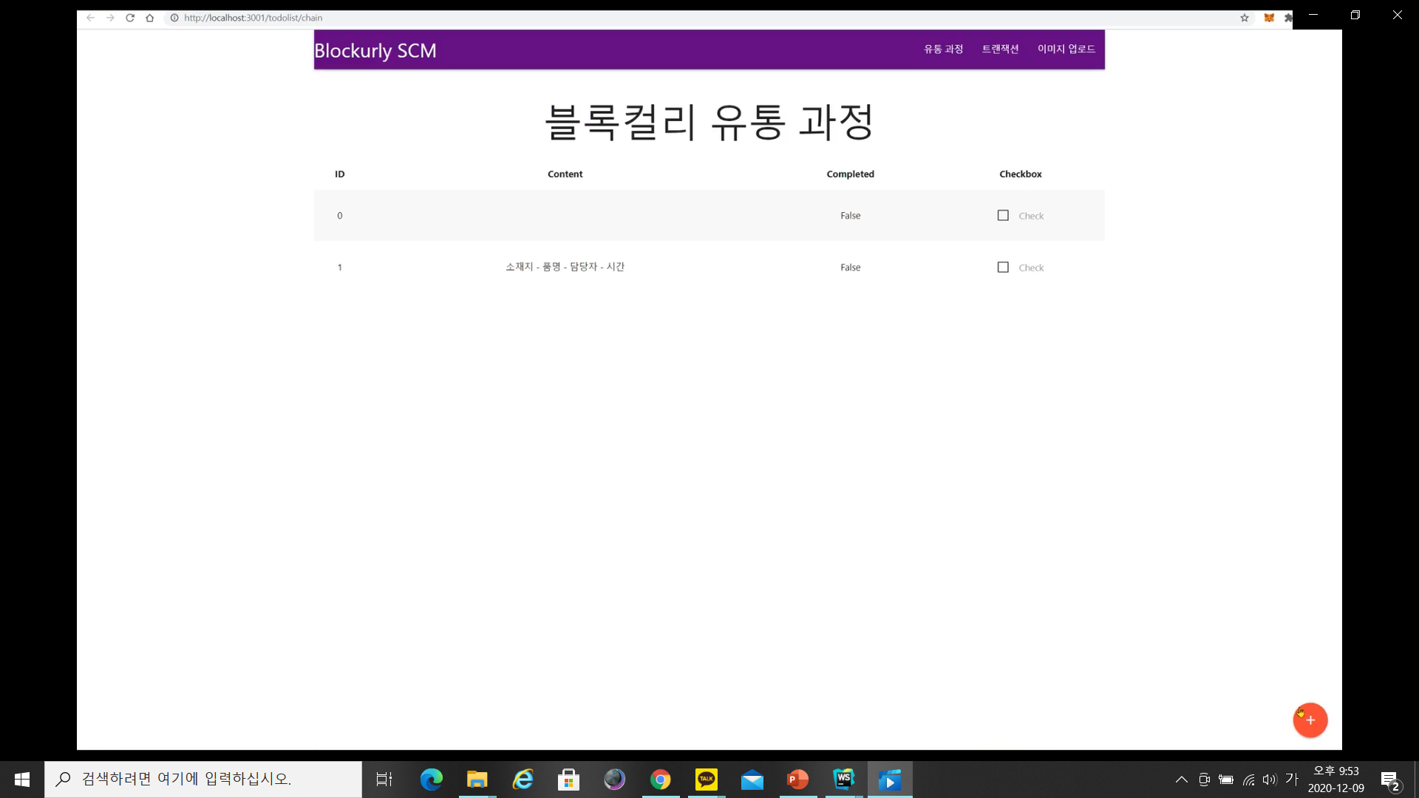
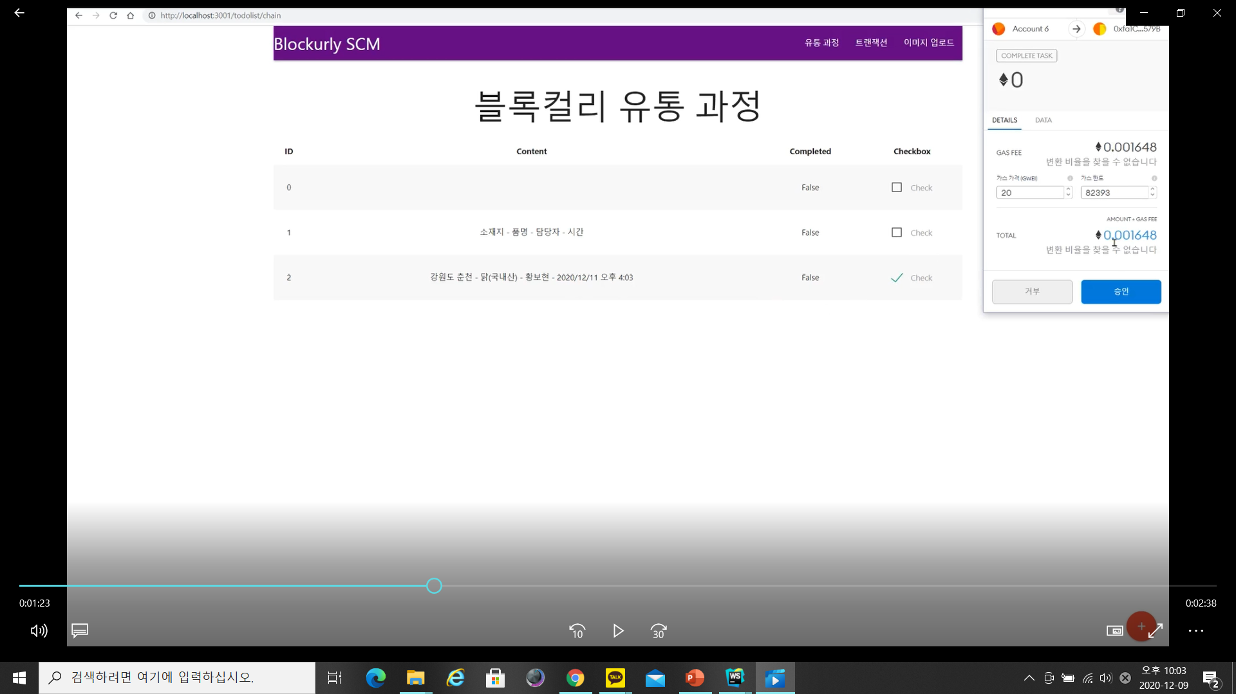
구현
Back-end
블록에 정보 저장

Slide 22
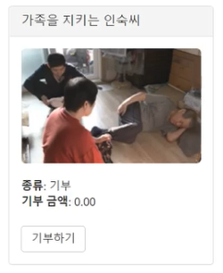
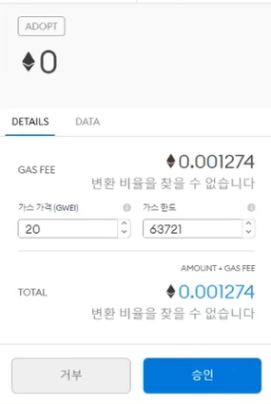
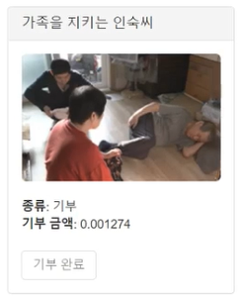
구현
Back-end
토큰 사용

Slide 23
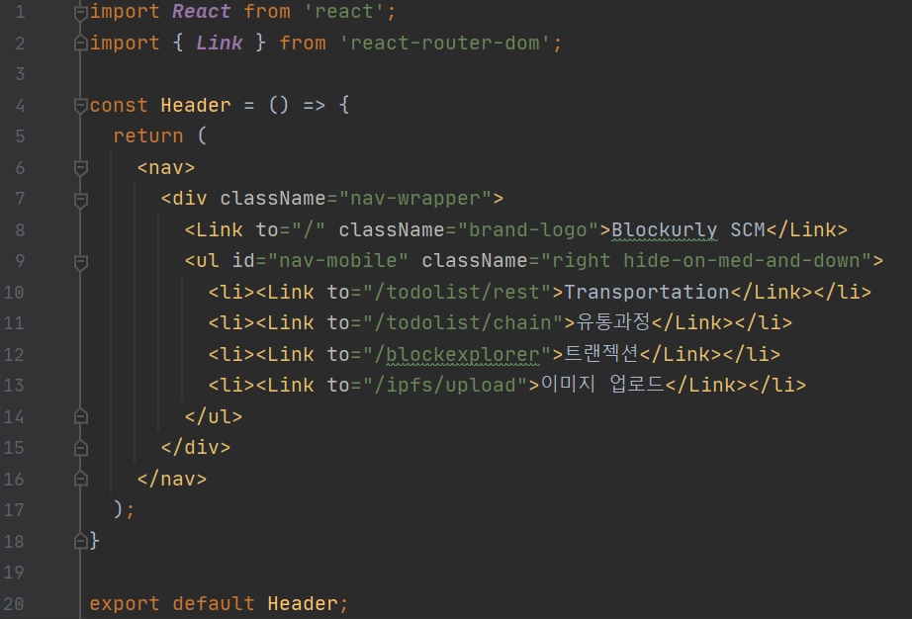
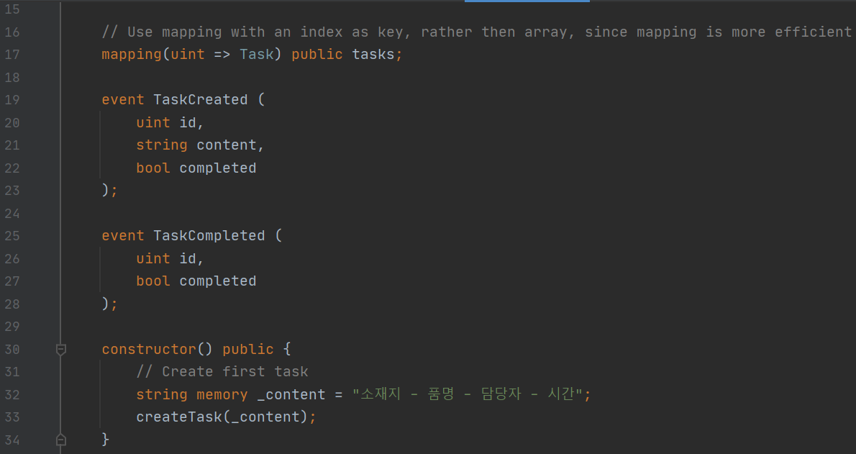
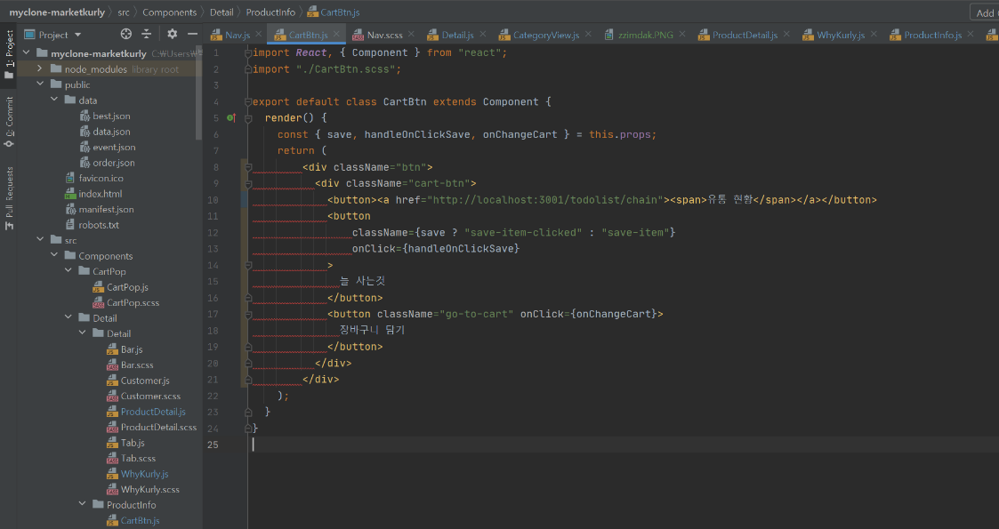
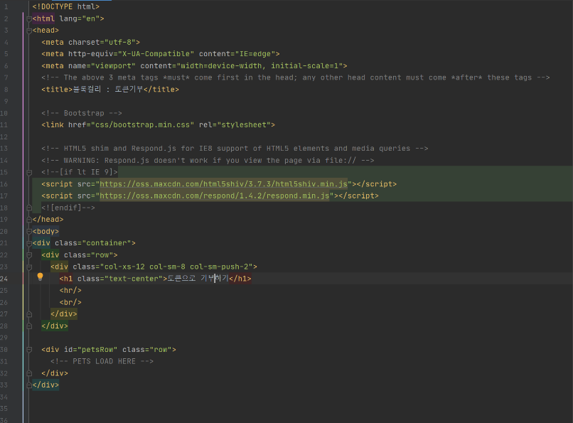
구현 - 코딩

Slide 24
Market Kurly
Block Chain Service
BlocKurly
4. 시연 영상
Notes:
시작 – 팀이름, 조원소개

Slide 25
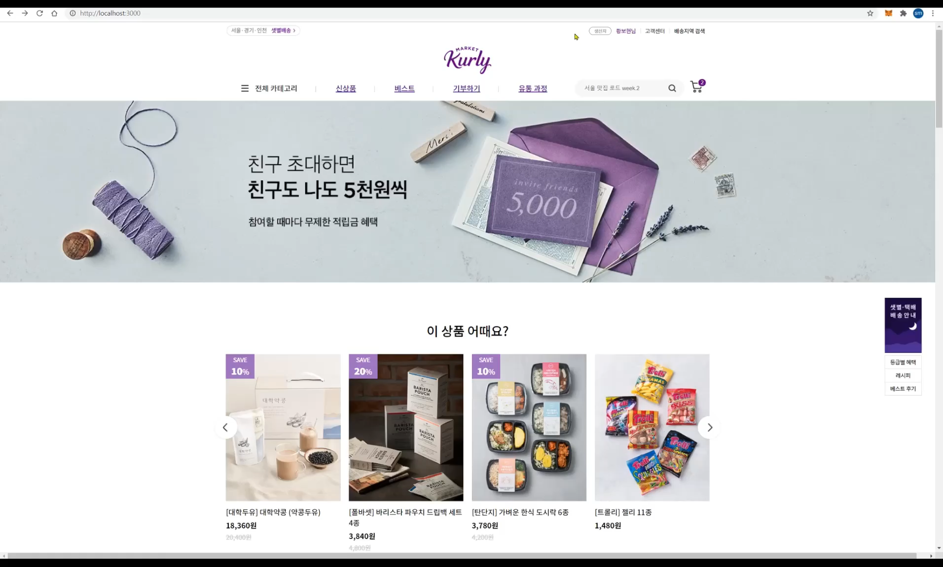
시연 영상

Slide 26
Market Kurly
Block Chain Service
BlocKurly
5. 기대 효과
Notes:
시작 – 팀이름, 조원소개

Slide 27
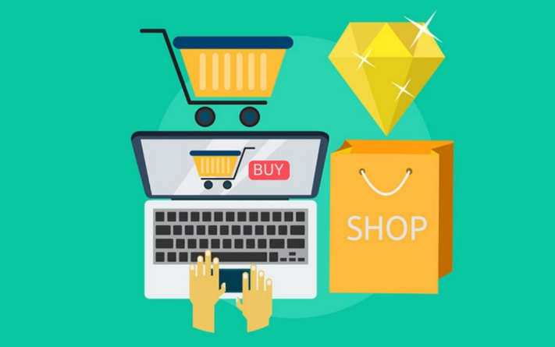
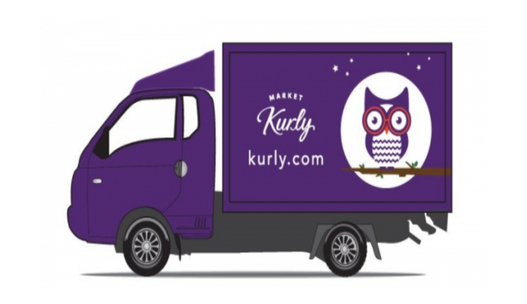
기대 효과
소비자
식재료를 안심하고 주문 가능
재활용에 의한 토큰 보상
투명한 기부 시스템
마켓컬리
신뢰가능한 브랜드
친환경적인 브랜드
선한 영향력

Slide 28
Thank you
Q&A
- BlocKurly -
16010853 박창민 16010869 박수민 17010807 이선경 17010830 이도윤 18010713 권오윤

